Slide 1
జీవిత ప్రధానం
కనుగొనడం - గొప్ప శిక్షణ యొక్క హృదయం కనుగొనడం
పాల్ బక్నెల్
  మౌజ్ఇజ్. డి .అబ్బూరి
#8
www.bffbible.org

Slide 2
జీవిత ప్రధానం
కనుగొనండి ప్రధానం జీవితం ప్రధానం
మెచ్చుకోండి ప్రధానాని జీవిత ప్రధానాని
సాధన చెయ్యండి జీవితం ప్రధానాన్ని
అమలు చేయండి జీవిత ప్రధానాన్నన్ని

Slide 3

జీవితం మూలము
జీవిత మూలం & మీరు
శిష్యత్వం యొక్క ఉద్దేశ్యం
#8

Slide 4

శిష్యత్వం యొక్క ఉద్దేశ్యం
స్పష్టత ఇచ్చినందుకు కృతజ్ఞతలు
ముందు: స్వర్గం కోసం సేవ్ చేయబడింది
శిశువులకు కాళ్లు ఉన్నాయి కానీ బలంగా లేవుస్పష్టత ఇచ్చినందుకు కృతజ్ఞతలు
ముందు: స్వర్గం
కోసం సేవ్ చేయబడింది
శిశువులకు కాళ్లు
ఉన్నాయి కానీ బలంగా లేవు

Slide 5

నాకు తెలియని విషయాలు
ఆధ్యాత్మిక జీవితం అస్పష్టంగా మరియు గందరగోళంగా ఉంది
చిన్నారులను ఎలా చూసుకోవాలో తల్లిదండ్రులకు తెలియదు
కొత్త విశ్వాసులు ఏమి చేయాలో సహజంగా తెలుసుకుంటారా?
వారికి కోరిక ఉంది, కానీ బలహీనత మరియు జ్ఞానం లేకపోవడం వికలాంగులను చేస్తుంది
సాధారణ సమస్యలు:
నైతిక సమస్యలు (రోమా 2:14-15)
దేవుని సమస్యల గురించి తెలియనివారు (రోమా 1:19-20)

Slide 6
యేసు సూచన
మనస్సులో పునరుద్ధరణ (ఎఫి- 4:23)
"మరియు దేవుని స్వరూపంలో నీతి మరియు సత్యం యొక్క సృష్టించబడిన కొత్త స్వయాన్ని ధరించుకోండి"
(ఎఫెసీయులకు 4:24).
"నేను మీకు ఆజ్ఞాపించిన వాటన్నిటిని గైకొనమని వారికి బోధించు...." (మత్తయి 28:19).
ఎక్కువ మంది శిష్యత్వాన్ని బోధిస్తున్నారు కానీ ఇంకా గందరగోళంగా ఉన్నారు
వివిధ రకాల అభ్యాసం
సులభంగా విస్మరించబడుతుంది
(2) అస్పష్టంగా (సరిగ్గా బోధించకపోతే) (3) తక్కువ సంబంధితంగా కనిపిస్తుంది

Slide 7

సత్యాల శక్తి (1 జాన్ 2:12-14)
నేర్చుకోవడం సులభం
కుటుంబ సారూప్యత
అన్నీ అనుభవించినవే
పూర్తి చిత్రం
ఈ సత్యంతో ఆయన మనల్ని లోతుగా నీటిలోకి స్వాగతిస్తాడు!
దేవునికి దగ్గరగా
అడుగులు వేస్తూ

Slide 8
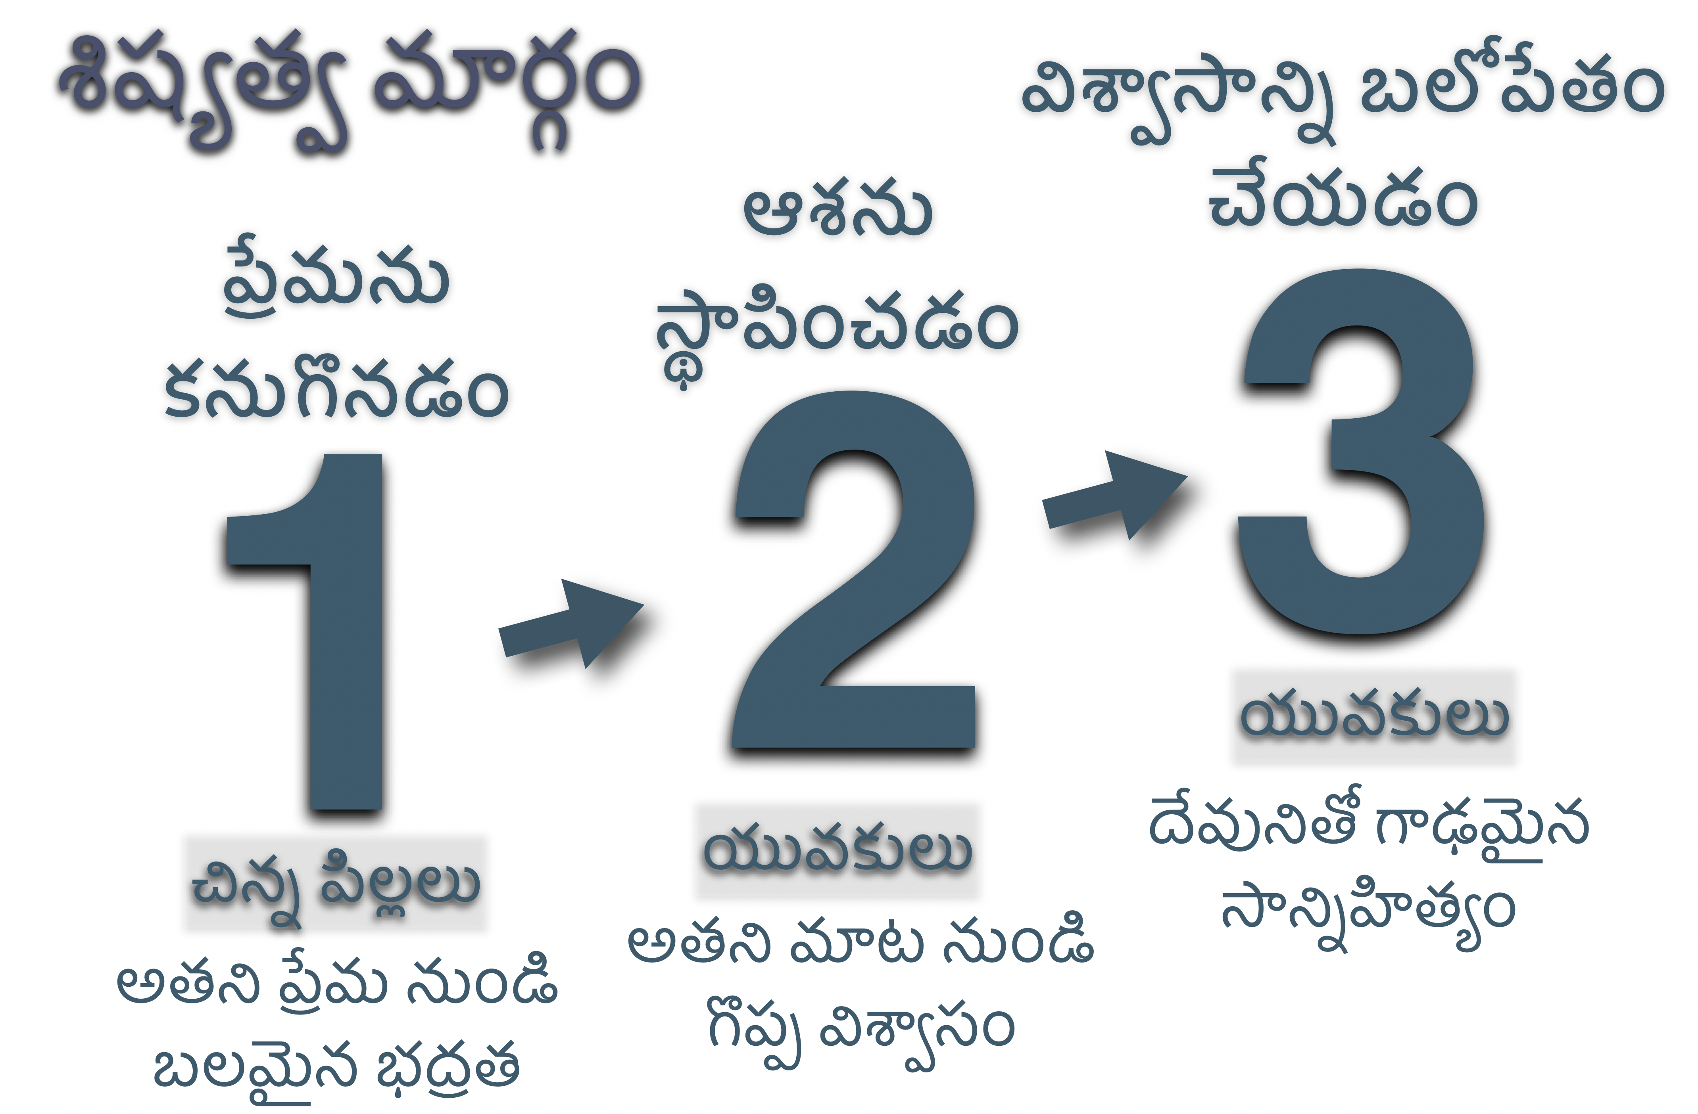
శిక్షణ కోణం నుండి
విద్యా మరియు చర్చి సంస్థలలో ఈ వృద్ధి నమూనాను ఎలా ఉపయోగించవచ్చో ఈ విభాగంలో బోధించండి.
చార్ట్, వెలిగించబడింది. చార్ట్ వెనుక ఉన్న డైనమిక్స్, ఉపయోగించడానికి ఒక విశ్లేషణ సాధనంగా మారింది.
ప్రతి ఉపాధ్యాయుడు అతని/ఆమె విద్యార్థులు క్రీస్తులో సంపూర్ణంగా ఎదగాలని కోరుకోవాలి.

Slide 9
సారాంశం
శిష్యత్వం అనేది మరింత పరిణతి చెందిన విశ్వాసి ఒక యువకుడికి యేసు గురించి అవసరమైన విషయాలను తెలుసుకోవడానికి సహాయం చేసినప్పుడు జరిగే అభ్యాసాన్ని వివరిస్తుంది, తద్వారా వారు బలమైన, క్రీస్తు లాంటి జీవితాలను ఎలా గడపాలో తెలుసుకుంటారు.
క్రైస్తవ శిక్షణ యొక్క సవాలు, లాంఛనప్రాయమైన లేదా అనధికారికమైనది, విశ్వాసి నిజానికి దైవిక పరివర్తనను అనుభవించడమే.
కొలవగల జ్ఞానంపై దృష్టి లేకపోవడం పరిమాణాత్మక అభ్యాసాన్ని మూల్యాంకనం చేయడం కష్టతరం చేస్తుంది.
క్రీస్తు ద్వారా దేవుని గురించి తెలుసుకున్నప్పుడు జరిగే జీవిత పరివర్తన ఉత్తేజకరమైనది; ఉపాధ్యాయుడు విద్యార్థిలో మార్పును చూడగలడు.
Notes:
➡ Give an example of when you learned about something but lacked the conviction to put it into action.
➡ Would you say that currently you are eager to grow spiritually? Why or why not?
➡Have you ever discipled someone? Who? When?

Slide 10
జీవితం మూలము
జీవితానికి మూలం & జీవితం – మూలము
జీవిత మూలము

Slide 11

జీవిత ప్రధానం
జీవిత ప్రధానం
భూమి యొక్క ప్రధానం
భూకంపం మనల్ని ఆలోచింపజేస్తుంది
ఆధ్యాత్మిక జీవితంలో కూడా అదే నిజం

Slide 12

రెండు సారూప్యతలు కలిపి
జీవిత సారూప్యత
వృద్ధి సారూప్యత
భౌతిక జీవితం యొక్క సారూప్యత ఆధ్యాత్మిక జీవితం యొక్క మూలం, శక్తి, రూపకల్పన మరియు డ్రైవ్‌ను వ్యక్తీకరిస్తుంది.
భౌతిక ఎదుగుదల యొక్క సారూప్యత ఆధ్యాత్మిక ఎదుగుదల యొక్క ప్రతి దశలో అభివృద్ధి అవసరాలకు మనలను హెచ్చరిస్తుంది.
క్షణం మరియు విశ్వాసి ఒకరి జీవితంలో దేవుని శక్తివంతమైన ప్రయోజనాలను అనుక్షణం మరియు విశ్వాసి ఒకరి జీవితంలో దేవుని శక్తివంతమైన ప్రయోజనాలను గుర్తించడానికి అను మతిస్తోంది.మతిస్తోంది.
ధశ.3
విభజన ప్రతి దశలో విరామాన్ని కలిగి ఉంటుంది, ఆ సమయంలో ఏమి జరుగుతుందో విచారించగలుగుతుంది
ధశ.2
ధశ.1
రెండు లేదా అంతకంటే ఎక్కువ సారూప్యతలు కలిసి ఉన్నప్పుడు ఇంటర్‌కనెక్టివిటీ శక్తి ఏర్పడుతుంది!

Slide 13

మనలో దేవుని ప్రత్యేక కార్యము
“అయితే గొప్ప బహుమతులను హృదయపూర్వకంగా కోరుకోండి. ఇంకా శ్రేష్ఠమైన మార్గాన్ని నేను మీకు చూపిస్తాను” (1 కొరింథీ 12:31).
ఆధ్యాత్మిక జీవశక్తి పరిశుద్ధాత్మ
అతను ఒక శక్తి, కానీ వ్యక్తిగత
అతని ఉనికి మరియు ఉద్దేశ్యం గురించి మనం స్పృహతో తెలుసుకున్నప్పుడు, మనం ఆయనతో పాటు వెళ్ళవచ్చు.
ఏదో గొప్పది (1 కొరి 13)

Slide 14
గుండె సమస్యలపై దృష్టి సారిస్తుంది
పవిత్ర ఆత్మ యొక్క మార్గాలు
మనలను పవిత్రంగా మార్చడానికి పరిశుద్ధాత్మ యొక్క లోతైన ప్రేరేపణ ఈ జీవితం యొక్క గొప్ప ఉద్దేశ్యం.
అందువలన, జీవిత ప్రధానము
మన ఆలోచనలు, ప్రవర్తన మరియు నిర్ణయాలలో మనం పవిత్రంగా ఉండాలని ఆయన కోరుకుంటాడు.
“అయితే ఆయన, సత్యం యొక్క ఆత్మ వచ్చినప్పుడు, ఆయన మిమ్మల్ని అన్ని సత్యంలోకి నడిపిస్తాడు; ఎందుకంటే అతను తన స్వంత చొరవతో మాట్లాడడు, కానీ అతను ఏది విన్నా, అతను మాట్లాడతాడు; మరియు అతను వెల్లడి చేస్తాడు నీకు రాబోయేది ఏమిటి” (యోహాను 16:13).

Slide 15

పరిశుద్ధాత్మను అర్థం చేసుకోవడం
పరిశుద్ధాత్మకు వ్యతిరేకంగా జీవించడం అవిధేయత.
సాల్ రాజు అవిధేయుడైన వ్యక్తికి విచారకరమైన ఉదాహరణ, తరచుగా తన పాఠాలను మరచిపోతాడు.
సమస్య: పరిశుద్ధాత్మ ద్వారా ప్రభావితం కాకుండా అతని గురించి తెలుసుకోవడము
మనకు తెలియకుండానే గాలి వీస్తుంది
మనకు తెలియకుండానే ఆత్మ తరచుగా మనలను ప్రేరేపిస్తుంది

Slide 16

దేవునికి రెండు సాధారణ ప్రతిస్పందనలు
యుద్ధం నుండి అజ్ఞానం మరియు కఠినమైన నెస్
జ్ఞానం మరియు కోరిక మరియు పోలిక
పవిత్ర
పవిత్ర
నమ్మినవాడు
నమ్మినవాడు
ఆత్మ
ఆత్మ
రెండు నమూనాలు: విశ్వాసితో పరిశుద్ధాత్మ పరస్పర చర్య

Slide 17
స్పష్టత సహాయపడుతుంది
ఆత్మ పనిచేయడాన్ని మనం చూసినప్పుడు, ఆయన పని, ఉద్దేశ్యం, విశ్వాసం, ప్రవర్తన మొదలైనవాటిని స్వాగతిస్తూ మన హృదయాలను వినయపూర్వకంగా చూస్తాము.
¹ కాబట్టి సహోదరులారా, పరిశుద్ధమును దేవునికి అనుకూలమునైన సజీవ యాగముగా మీ శరీరములను ఆయనకు సమర్పించుకొనుడని దేవుని వాత్సల్యమునుబట్టి మిమ్మును బతిమాలుకొనుచున్నాను. ఇట్టి సేవ మీకు యుక్త మైనది. ² మీరు ఈ లోక మర్యాదను అనుసరింపక, ఉత్తమమును, అనుకూలమును, సంపూర్ణమునై యున్న దేవుని చిత్తమేదో పరీక్షించి తెలిసికొనునట్లు మీ మనస్సు మారి నూతనమగుటవలన రూపాంతరము పొందుడి. (రొమ్ 12:1-2)

Slide 18
సారాంశం
చాలా మంది విశ్వాసులు తమలో పరిశుద్ధాత్మ యొక్క ఉద్దేశ్యం గురించి తెలియదు మరియు అందువలన ఆయన పనిని విస్మరించేవారు లేదా అనుమానిస్తున్నారు.
విశ్వాసి పరిశుద్ధాత్మ యొక్క పనికి ప్రతిస్పందించడానికి ఇష్టపడనప్పుడు, ఆధ్యాత్మిక కాఠిన్యం మరియు ప్రతిస్పందన లేకపోవడం అభివృద్ధి చెందుతుంది.
పరిశుద్ధాత్మ ద్వారా దేవుడు తన పవిత్రీకరణ ఉద్దేశాలను ఎలా నెరవేరుస్తాడో మనం స్పష్టం చేసినప్పుడు, మనం మన ఆధ్యాత్మిక జీవితాల గురించి పెద్ద దృక్పథాన్ని పొందుతాము, ఆత్మతో నిండిన జీవితాన్ని అర్థం చేసుకోవడానికి మరియు స్వీకరించడానికి అనుమతిస్తుంది.విశ్వాసి పరిశుద్ధాత్మ యొక్క పనికి ప్రతిస్పందించడానికి ఇష్టపడనప్పుడు, ఆధ్యాత్మిక కాఠిన్యం మరియు ప్రతిస్పందన లేకపోవడం అభివృద్ధి చెందుతుంది.
Notes:
➡ Read the Gospel of John 16:5-15. Write down the things you observe about the Holy Spirit.
➡ Think of a recent time when you struggled with the Spirit’s prompting to do or not to do something. What was it? How did you respond?

Slide 19
జీవితం మూలము
జీవితం & జీవితం మూలము
దృష్టిని పట్టుకోవడం

Slide 20

దృష్టిని పట్టుకోవడం
ఉపాధ్యాయులుగా, ఆయన ప్రజల కోసం దేవుని గొప్ప ప్రణాళికను మనం అర్థం చేసుకోవాలి.
పైకి చేరుకోనుట

Slide 21
మన లక్ష్యాలను గుర్తించడం
(Col 1:18-20)
¹⁸ సంఘము అను శరీరమునకు ఆయనే శిరస్సు; ఆయనకు అన్నిటిలో ప్రాముఖ్యము కలుగు నిమిత్తము, ఆయన ఆదియైయుండి మృతులలోనుండి లేచుటలో ఆదిసంభూతుడాయెను.¹⁹ ఆయనయందు సర్వసంపూర్ణత నివసింపవలెననియు,
²⁰ ఆయన సిలువరక్తముచేత సంధిచేసి, ఆయనద్వారా సమస్తమును, అవి భూలోకమందున్నవైనను పరలోక మందున్నవైనను, వాటినన్నిటిని ఆయనద్వారా తనతో సమాధానపరచుకొన వలెననియు తండ్రి అభీష్టమాయెను.
లక్ష్యాలు, దృష్టి, మిషన్ ప్రకటనలు
దేవుని రూపకల్పన మొదట వస్తుంది
దేవుని సృష్టి యొక్క పని
దేవుని విమోచన ప్రణాళిక
మోడల్ కారణంగా
హిజ్కియా యొక్క సంస్కరణలు చాలా ప్రభావం చూపాయి
(2 ధీన్ వృత. 29)

Slide 22
దేవుని వాక్యంతో మన లక్ష్యాలను స్పష్టం చేయడం
హిజ్కియా పస్కా పండుగను పునరుద్ధరించాలనుకున్నాడు
ఉత్తరం మరియు దక్షిణానికి ఆహ్వానించబడింది (గ్రంధాల కారణంగా)
ఆ పని చేయడానికి ఆయన చాలా రాజకీయ ఒత్తిళ్లను ఎదుర్కొన్నారు.
ఎప్పుడు రెస్పాండ్ అవ్వాలనే విషయంలో మనం చాలా బయటి సవాలును ఎదుర్కొంటాం
ప్రాక్టికల్ పొందడం
(1) మీ కోసం దేవుని లక్ష్యాలు మీ వ్యక్తిగత లక్ష్యాలను రూపొందించాలని మీరు నమ్ముతున్నారా? వాళ్ళు?
(2) ఈ లక్ష్యాలను చేరుకోవడానికి దేవుడు మీకు సహాయం చేయగలడని మీరు నమ్ముతున్నారా?

Slide 23

లక్ష్యాలు మరియు ఫలాలు
ప్రతి పువ్వు/మొక్కకు ఒక ప్రయోజనం ఉంటుంది (కలుపు మొక్కలు కూడా)
ఆశతో విత్తనాలు వేస్తాం
దేవుడు వారి కోసం ఒక ప్రణాళికను రూపొందిస్తాడు.
మొక్కలకు విశ్వాసుల వంటి సారూప్యతలు మరియు తేడాలు ఉన్నాయి.
ఎలుగుబంటి పండు వరకు పరిపక్వం.
ఆరోగ్యకరమైన మంచి ఫలాలను ఇస్తుంది.
రాత్రింబగళ్లు నిద్రపోవుచు, మేల్కొనుచు నుండగా, వానికి తెలియని రీతిగా ఆ విత్తనము మొలిచి పెరిగినట్లే దేవుని రాజ్యమున్నది. భూమి మొదట మొల కను తరువాత వెన్నును అటుతరువాత వెన్నులో ముదురు గింజలను తనంతటతానే పుట్టించును.” (Mark 4:27-28).

Slide 24
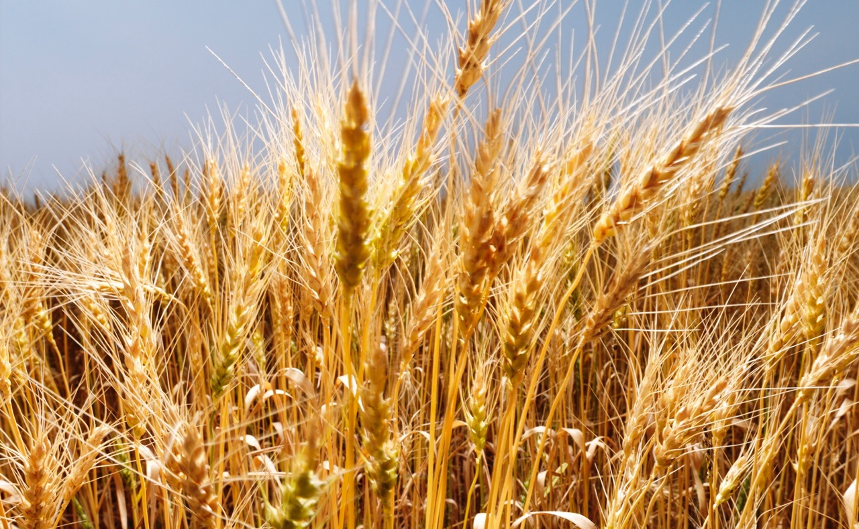
శిక్షణ పెద్ద లక్ష్యాలను దృష్టిలో ఉంచుకుంటుంది
ఎవ్వరూ ఒక యువ మొక్కలో పరిపక్వ పండ్లను ఆశించరు, లేదా మనం ముందుగానే పండ్ల అభివృద్ధిపై దృష్టి పెట్టకూడదు.
ఒక నిర్దిష్ట విశ్వాసి అతనిలో ఎక్కడ ఉన్నాడో గుర్తించడంపై మన శక్తులను కేంద్రీకరించడం చాలా ముఖ్యం
“పండు సమయానికి వస్తుంది; దేవుడు ఈ విధంగా చేసాడు.
కొంతమంది లక్ష్యాలకు దూరంగా ఉంటారు
“అతను పెద్దయ్యాక, అతను. ….”
దేవుడు ఏం చేస్తున్నాడు

Slide 25
శిక్షణ మరియు తల్లిదండ్రులు
నా భార్య తల్లిదండ్రుల ప్రశ్నలకు సమాధానమిస్తుంది: "పిల్లల వయస్సు ఎంత?"
విశ్వాసి అవసరాలను కనుగొనండి.
మేము పరిశుద్ధాత్మతో పని చేస్తాము; జీవితాలను తీర్చిదిద్దుతాడు.
"నా గొర్రెలను మేపు." మేము జీవితాన్ని ఇవ్వము, కానీ దాని కోసం మాత్రమే శ్రద్ధ వహిస్తాము!
యేసు పోలికలో
యేసు మనలో ఎదుగుతూ, తండ్రిలా ఉండేలా మనల్ని నడిపిస్తున్నాడు.
పోలికను మనం బలవంతం చేయవలసిన అవసరం లేదు, అది వస్తుంది.

Slide 26

దేవుని ప్రజలకు శిక్షణ ఇవ్వడం
శిక్షణ మనతో మొదలవుతుంది మరియు అది ఇతరులకు శిక్షణ ఇవ్వడానికి మరింత సులభంగా బదిలీ చేయబడుతుంది.
శిక్షణ అంటే, దేవుడు మన జీవితాల్లో ఇప్పటికే ఏమి
చేస్తున్నాడో ఇతరులకు బోధించడమే.
పాఠం
రెండు

Slide 27
సారాంశం
ఆధ్యాత్మిక దృష్టి మన అంచనాలను మరియు దృష్టిని ఆకృతి చేసే లేఖనాల సత్యాల నుండి పుట్టింది.
ఆధ్యాత్మిక అభివృద్ధి యొక్క ప్రతి దశకు లక్ష్యాలు నిర్దిష్టంగా ఉండాలి.
మేము వృద్ధికి మార్గనిర్దేశం చేయడానికి సృజనాత్మకంగా లక్ష్యాలను రూపొందించడం లేదు, కానీ దేవుడు లేఖనాలలో ఏమి చెప్పాడో జాగ్రత్తగా గమనించి, దానిని మన జీవితాలతో అనుసంధానిస్తాము.
మేము వృద్ధికి మార్గనిర్దేశం చేయడానికి సృజనాత్మకంగా లక్ష్యాలను రూపొందించడం లేదు, కానీ దేవుడు లేఖనాలలో ఏమి చెప్పాడో జాగ్రత్తగా గమనించి, దానిని మన జీవితాలతో అనుసంధానిస్తాము.

Slide 28

అప్లికేషన్ - అన్వయించు
➡ మీ జీవితంలో ఈ సమయంలో మీ కోసం దేవుని లక్ష్యాలు ఏమిటి? కనీసం ముగ్గురిని గుర్తించడానికి ప్రయత్నించండి.
➡ మీరు లక్ష్యాలను ఏర్పరచుకోవడానికి మరియు నిర్దేశించడానికి ఎలా స్పందిస్తారు? మీరు ప్రక్రియ ద్వారా సంతోషిస్తున్నారా లేదా విసుగు చెందుతున్నారా? ఎందుకో వివరించు.
➡ కొన్ని తోట మొక్కలు లేదా పంటల కోసం దేవుడు కలిగి ఉన్న దీర్ఘకాలిక లక్ష్యం ఏమిటి? మీ జీవితంలోని ఆధ్యాత్మిక సందర్భంలో దాని అర్థం ఏమిటి?

Slide 29
జీవితం మూలము
జీవిత మూలం & మీరు
శిష్యత్వం యొక్క ఉద్దేశ్యం
#8

